Slide 1
Министерство образования РМ Портфолио Депутатовой Татьяны Федоровны преподавателя живописного отделения МБУДО «Детская художественная школа №4» г. о. Саранск
Дата рождения: 22.08.1971 г.
Профессиональное образование: Ичалковское педагогическое училище
им. С. М. Кирова, художественно-графическое отделение
- Мордовский государственный педагогический институт им. М. Е. Евсевьева, кафедра художественного образования
Стаж педагогической работы (по специальности): 31год
в данной должности: 28 лет
в данном учреждении: 28 лет
Общий трудовой стаж: 31 год
Наличие квалификационной категории: Высшая квалификационная категория
Дата последней аттестации: Приказ от 22.05.2017 г.

Slide 2
Результаты участия обучающихся в профессиональных конкурсах, проводимых под патронатом Министерств культуры
№ | Наименование конкурса | Результат
1. | Диплом о присуждении премии Главы Республики Мордовия талантливой молодежи образовательных организаций в номинации «Художественное творчество» | Премия Главы Республики Мордовия Мельникова Екатерина
2. | II Республиканский конкурс книжных иллюстраторов «Я рисую книгу» среди детей и подростков Республики Мордовия | Диплом I степени Игумнов Андрей
3. | II Республиканский конкурс книжных иллюстраторов «Я рисую книгу» среди детей и подростков Республики Мордовия | Диплом I степени Черентаева Виктория
4. | Диплом конкурса творческих работ «Яркие страницы моей малой Родины» в рамках реализации гранта «Реликвии моего народа» | Диплом II степени Потапова Полина
5. | Республиканский конкурс по рисунку учащихся ДХШ и ДШИ | Диплом I степени Мельникова Екатерина
6. | Республиканский конкурс по рисунку учащихся ДХШ и ДШИ | Диплом III степени Каючкина Анна

Slide 3
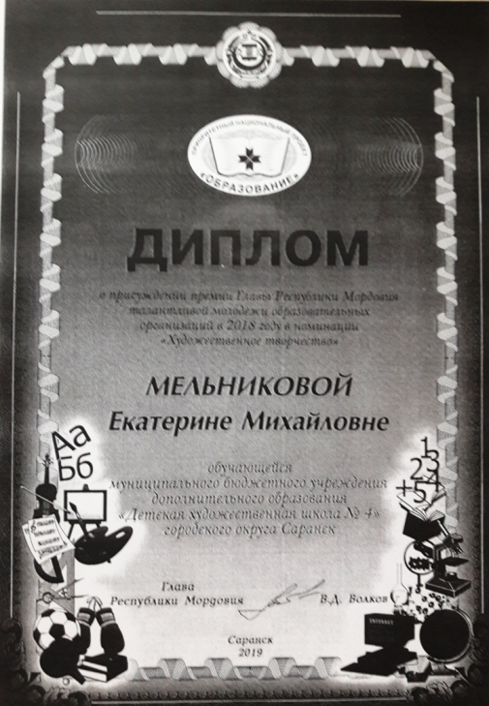
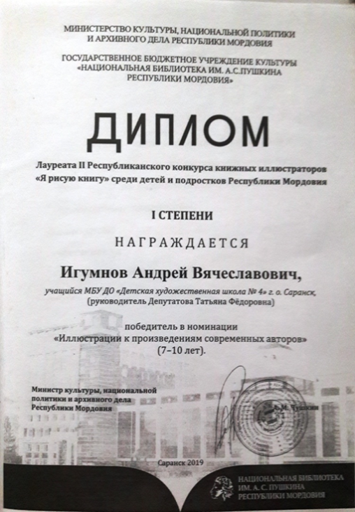
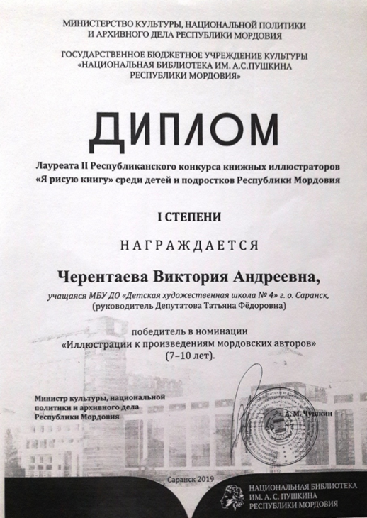
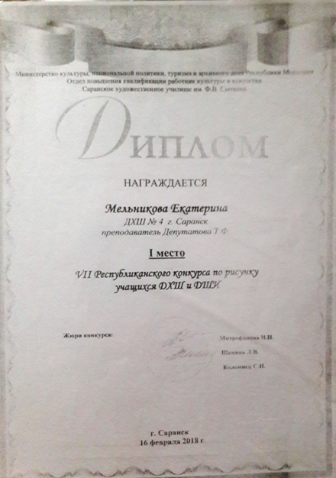
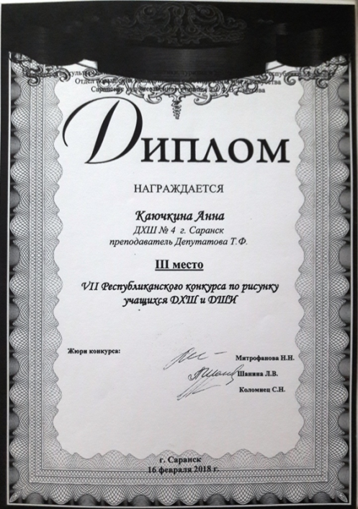
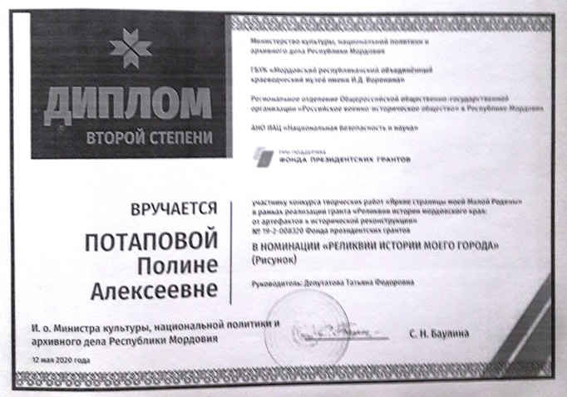

Slide 4
Результаты участия обучающихся в мероприятиях различных уровней по учебной деятельности: предметные олимпиады, конкурсы, фестивали, выставки-конкурсы. Международный и Всероссийский уровень
№ | Наименование конкурса | Уровень
1. | Диплом I степени III Международного конкурса профессионального художественного творчества «Гордимся и помним. Блокада Ленинграда» - Карьгина Регина | Международный
2. | Диплом I степени ХI Международный проект детского изобразительного творчества «Духовные сокровища твои…», конкурс «Маэстро» – Наумкин Дмитрий | Международный
3. | Диплом I степени I Международного конкурса профессионального художественного творчества «Страна восходящего солнца» – Кирюхина Алина | Международный
4. | Диплом Лауреата III степени Международного конкурса детских рисунков «Юный северовед» – Лобанова Ирина | Международный
5. | Диплом III степени III Международного конкурса профессионального художественного творчества «Гордимся и помним. Блокада Ленинграда» - Лобанова Ирина | Международный
6. | Диплом (I место) Всероссийского конкурса рисунков «Мой успех» в номинации «Война глазами детей» – Давыдкина Виктория | Всероссийский
7. | Диплом II степени Всероссийского конкурса творческих работ учащихся детских художественных школ «Город моей мечты» – Круглов Максим | Всероссийский

Slide 5
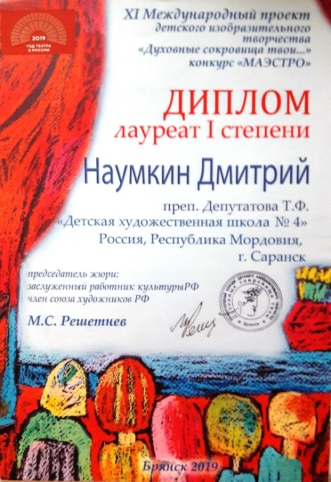
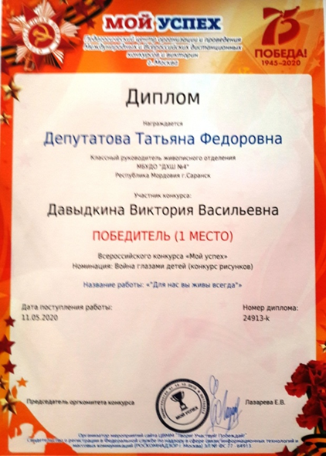
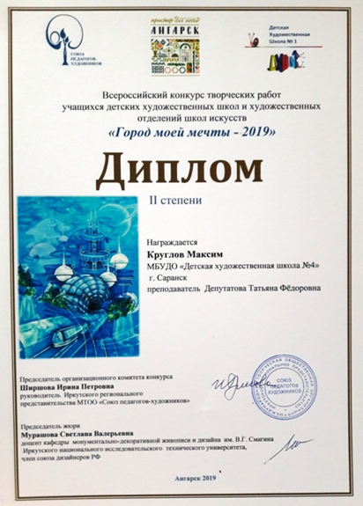
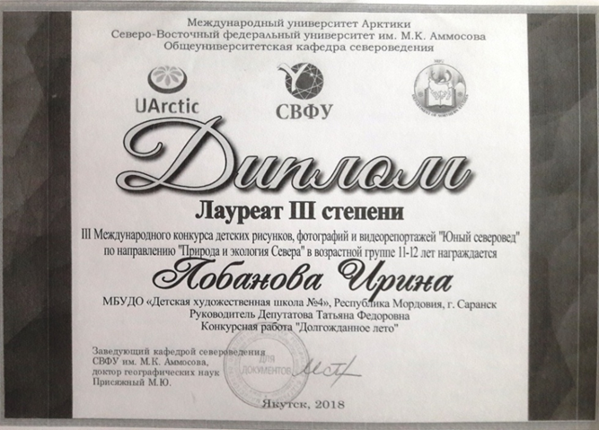

Slide 6
Результаты участия обучающихся в мероприятиях различных уровней по учебной деятельности: предметные олимпиады, конкурсы, фестивали, выставки-конкурсы. Республиканский уровень
№ | Наименование конкурса | Уровень
8. | Диплом I степени Республиканского Отборочного тура Московского Международного форума «Одаренные дети – будущее России» – Лапшина Алёна | Республиканский
9. | Диплом I место в открытой предметной олимпиаде по рисунку среди учащихся ДХШ, ДШИ, общеобразовательных школ, учащихся средних профессиональных образовательных учреждений художественной направленности – Ефремова Софья | Республиканский
10. | Диплом лауреата I степени VI Республиканского конкурса по живописи учащихся ДХШ и ДШИ – Лобанова Ирина | Республиканский
11. | Диплом II степени в Открытой предметной олимпиаде по живописи среди учащихся ДХШ, ДШИ, общеобразовательных школ и студентов образовательных учреждений СПО – Лобанова Ирина | Республиканский
11. | Диплом (III место) II Республиканского детского фестиваля искусств «Радость творчества» – Трубенков Глеб | Республиканский
12. | Диплом III Зональный , открытый конкурс детского художественного творчества «Благовест» – Аршинцева Софья | Республиканский
13. | Грамота победителя (III место) XIII Республиканского конкурса творческих работ «Святыни земли Мордовской» – Ошкина Яна | Республиканский
14. | Диплом (III место) VIII Республиканского конкурса художественного творчества «Юный художник» – Якемсева Маргарита | Республиканский

Slide 7
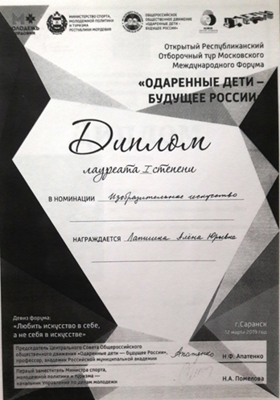
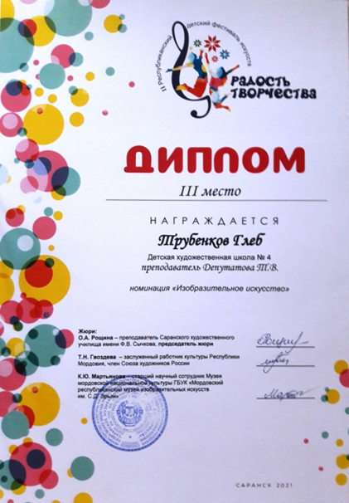
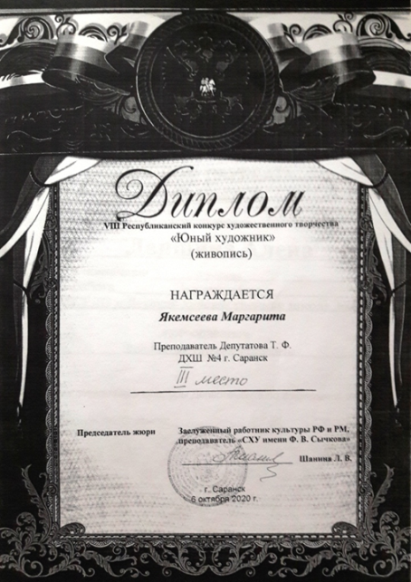
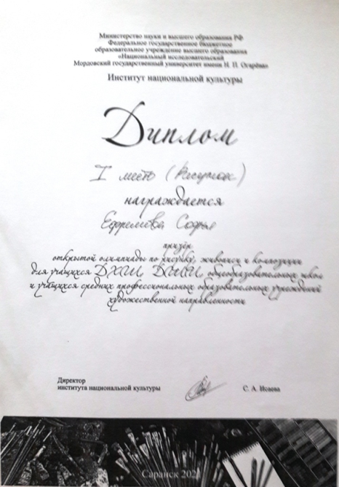
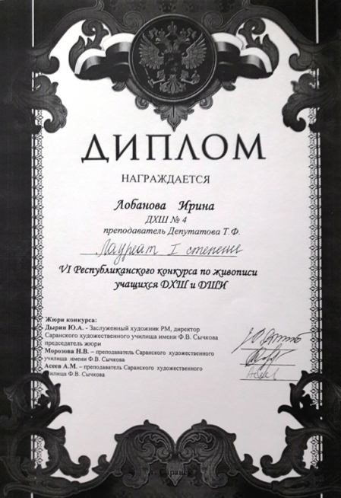
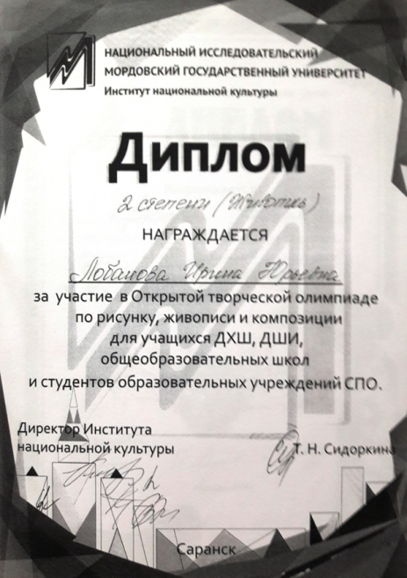
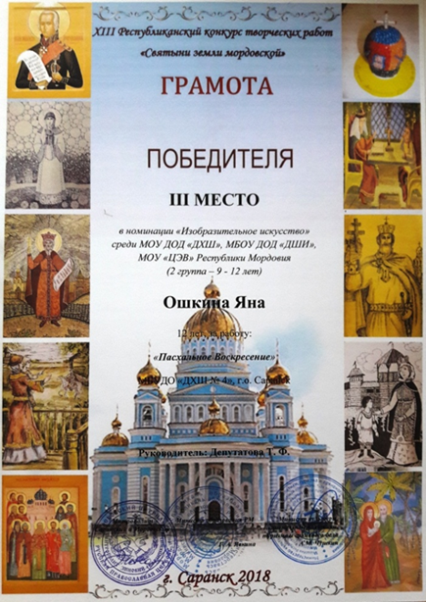
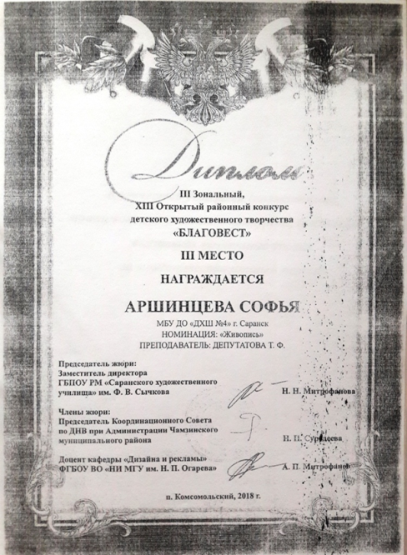

Slide 8
Результаты участия обучающихся в мероприятиях различных уровней по учебной деятельности: предметные олимпиады, конкурсы, фестивали, выставки-конкурсы. Городской уровень
№ | Наименование конкурса | Уровень
8. | Грамота за 1 место в конкурсе рисунков на тему: «Остановим исчезновение животных и растений Красной Книги РМ!» - Бекшаева Оксана | Республиканский
9. | Диплом Лауреата II степени V Открытого конкурса мультимедийных проектов учащихся ДМШ, ДХШ и ДШИ «Культура моего народа» Республиканского – Балаева Алина | Городской
10. | Диплом II степени в Городской олимпиаде по учебному предмету «История Искусств» для учащихся 8-11 лет ДХШ и ДШИ г.о. Саранск – Келина Жанна | Городской
11. | Диплом лауреата III степени II Городского конкурса творческих работ «Они сражались за Родину», посвященный 75 летию Победы – Лапшина Алёна | Городской
12. | Грамота за III место) в Открытом районном конкурсе «Иллюстрация к произведениям В.С. Высоцкого» - Каючкина Анна | Городской
13. | Диплом за III место в конкурсе творческих работ «Мой Полежаев» – Панова Екатерина | Городской

Slide 9
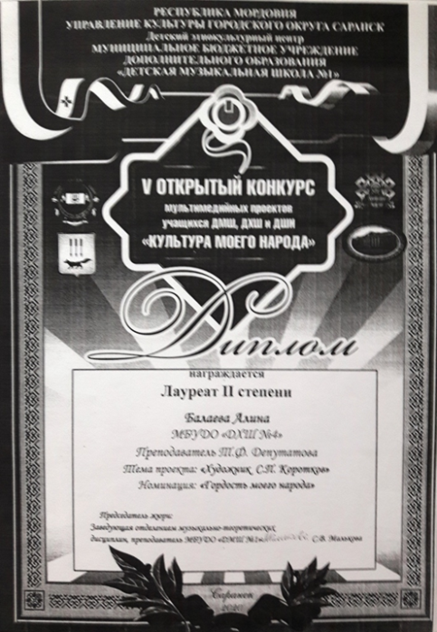
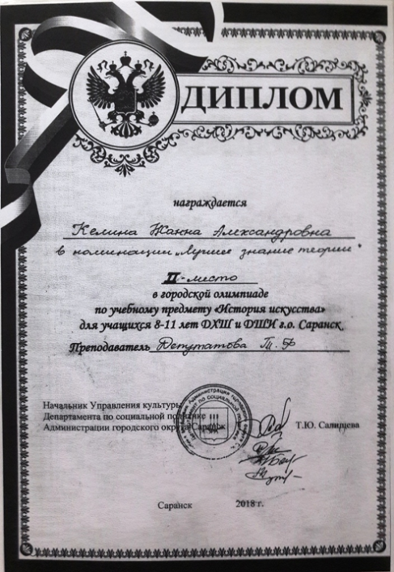
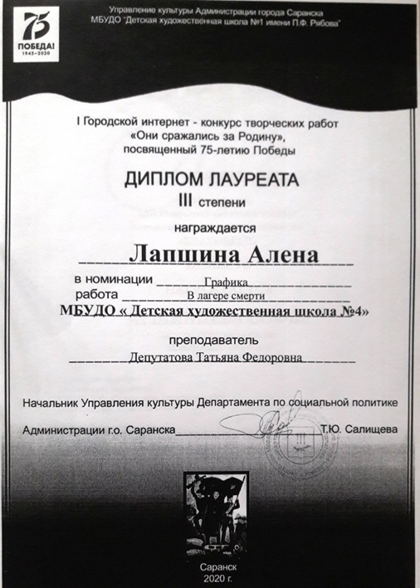
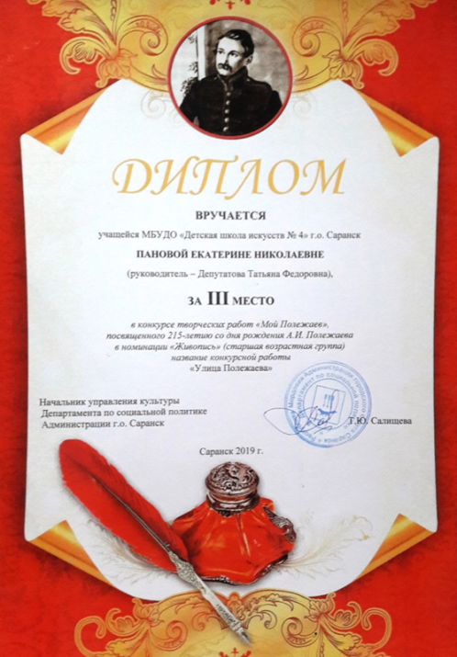
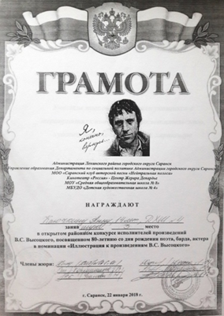

Slide 10
Количество учащихся, принимающих участие в конкурсах, фестивалях, выставках различного уровня за межаттестационный период
№ | Уровень и наименование конкурса
1. | VIII Международная выставка-конкурс детского творчества по мотивам финно-угорских сказок, легенд и преданий «Завещание предков»
2. | Международный конкурс молодёжного искусства «SHE IS MORE», г. Сингапур
3. | Международный конкурс детского творчества «Православная культура и традиции малых городов и сельских поселений Руси»
4. | XV Международный конкурс детского рисунка «А.С.Пушкин глазами детей»
5. | Международный детский конкурс художественного творчества «Рублёвская палитра – 2019»
6. | Международная художественная выставка-конкурс учащихся ДХШ г. Саранска и детей г. Оменья (Италия) «Торт в небесах», посвященной 100-летию Д.Родари
7. | Всероссийский конкурс «Птица года 2019 – обыкновенная горлица»
8. | Всероссийский конкурс творческих работ учащихся ДХШ и ДШИ «Город моей мечты»
9. | Всероссийский творческий конкурс «Спасибо маленькому герою»

Slide 11
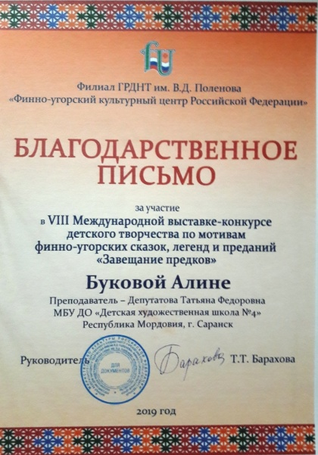
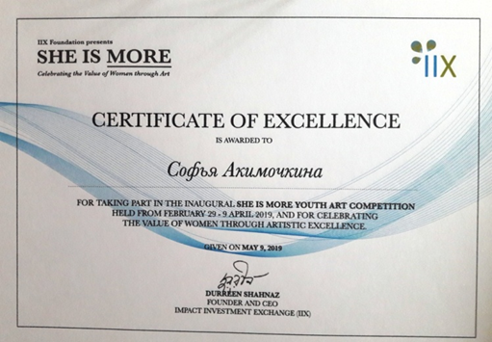
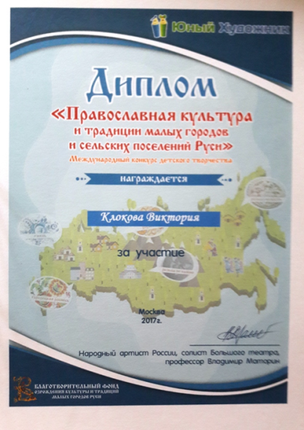
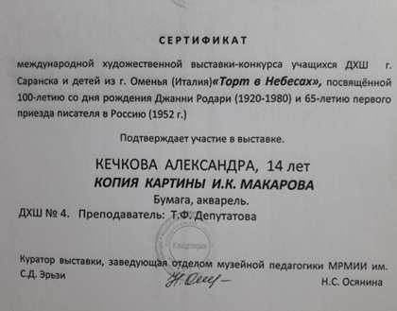
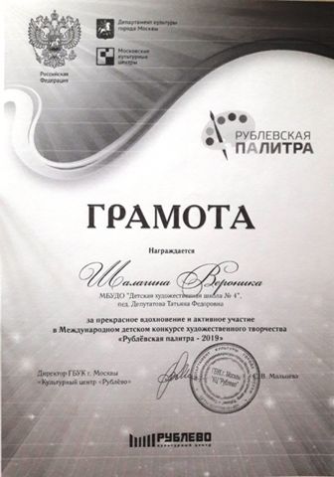
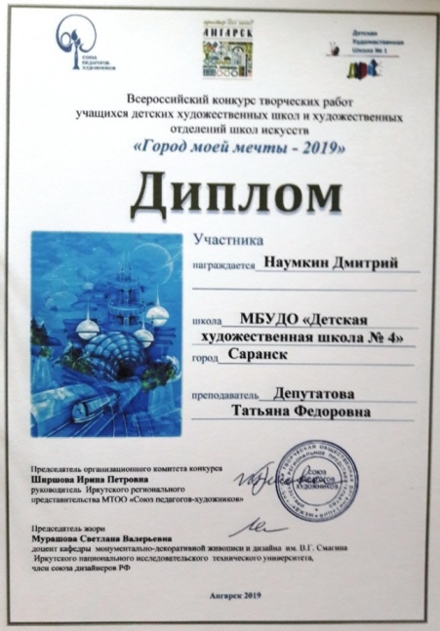
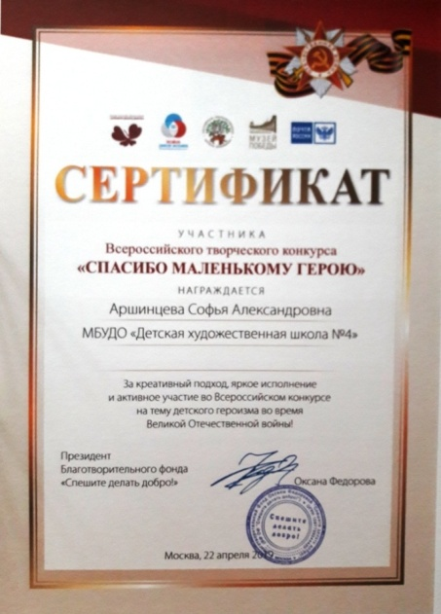
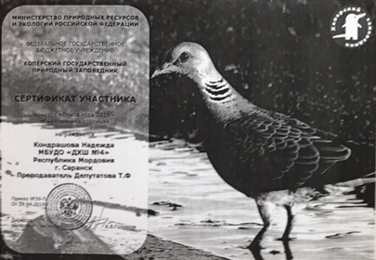

Slide 12
Количество учащихся, принимающих участие в конкурсах, фестивалях,, выставках различного уровня за межаттестационный период
№ | Уровень и наименование конкурса
10. | Всероссийский конкурс детского рисунка «Моя Россия»
11. | Всероссийский творческий конкурс, посвященный дню рождения А.С.Пушкина
12. | Всероссийский изобразительный диктант «Каждый народ – художник»
13. | Всероссийский конкурс художественных работ «Мои Соловки»
14. | Всероссийская творческая акция «Здравствуй, Цирк!»
15. | Всероссийская детская олимпиада дизайна России «Иллюстрация»
16. | Всероссийский конкурс юных художников, посвященный дню рождению Юрия Гагарина»
17. | Всероссийский конкурс детского рисунка «Открой Арктику!»

Slide 13
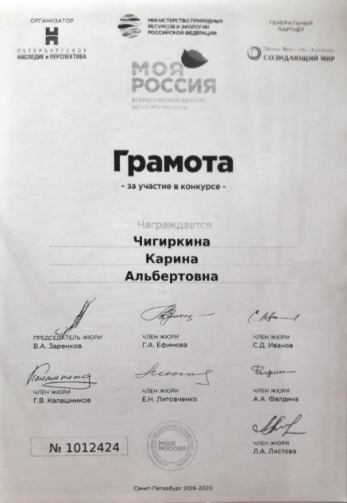
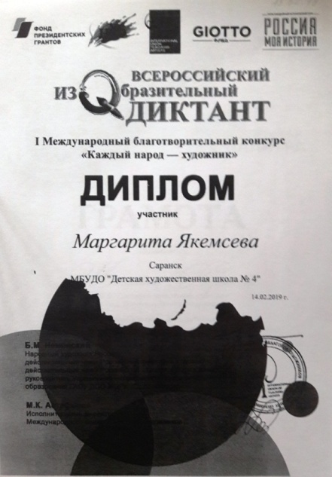
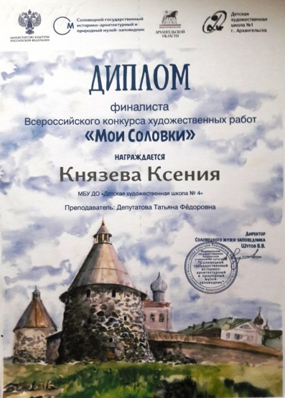
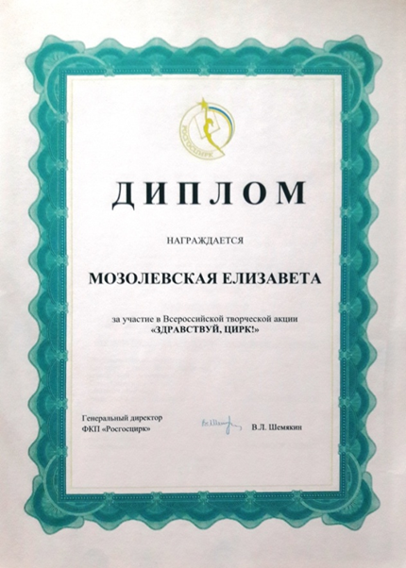
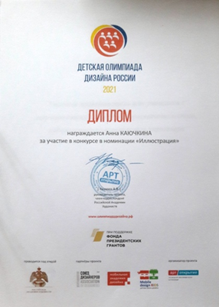
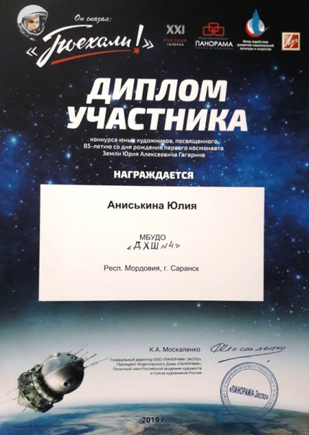
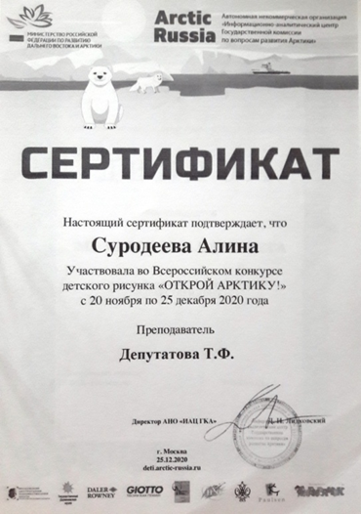

Slide 14
Количество учащихся, принимающих участие в конкурсах, фестивалях,, выставках различного уровня за межаттестационный период
№ | Уровень и наименование конкурса
18. | Открытая предметная олимпиада по живописи среди учащихся ДХШ, ДШИ, общеобразовательных школ и студентов образовательных учреждений СПО
19. | VII Республиканского конкурса по рисунку учащихся ДХШ и ДШИ
20. | Республиканский выставка-конкурс «Территория Творчества (ТТ – 2020)
21. | Республиканская выствка – конкурс изобразительного и декоративно – прикладного творчества «Я в Мордовии живу»
22. | Республиканский детский фестиваль искусств «Радость творчества»
23. | Республиканский конкурс рисунков «Сохраним мир дикой природы нашего края!»

Slide 15
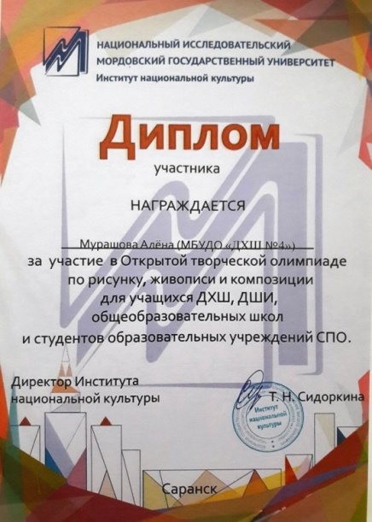
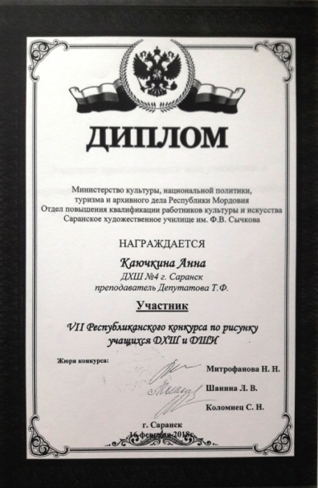
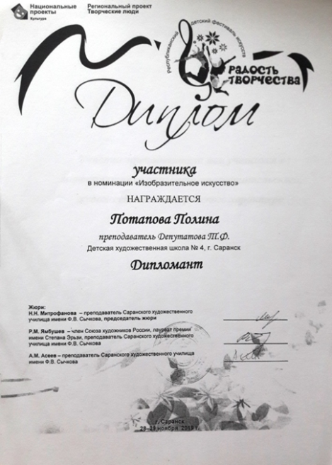
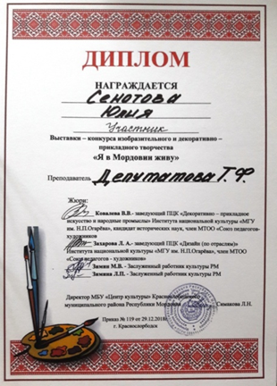
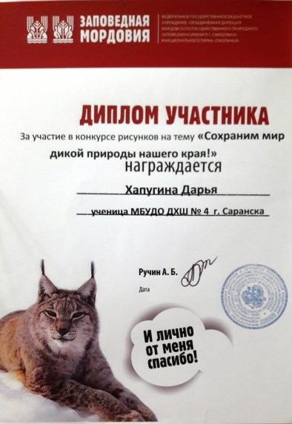

Slide 16
Участие преподавателя или учащихся в мероприятиях художественно-творческого характера
№ | Наименование конкурса
1. | Диплом лауреата II степени II Международной выставки - конкурса профессиональных художников и мастеров прикладного искусства «Золотые руки»
2. | Грамота за участие во Всероссийском конкурсе «Topmanul.ru»
3. | Дипломант выставки – конкурса творческих работ мастеров изобразительного, декоративно-прикладного творчества и художественных промыслов и ремесел «Мастер года – 2017»
4. | Дипломант V Республиканского фестиваля – конкурса искусств «Калейдоскоп талантов» преподавателей ДШИ и ССУЗ
5. | Дипломант VI Республиканского фестиваля – конкурса искусств преподавателей и концертмейстеров школ искусств «Калейдоскоп талантов»

Slide 17
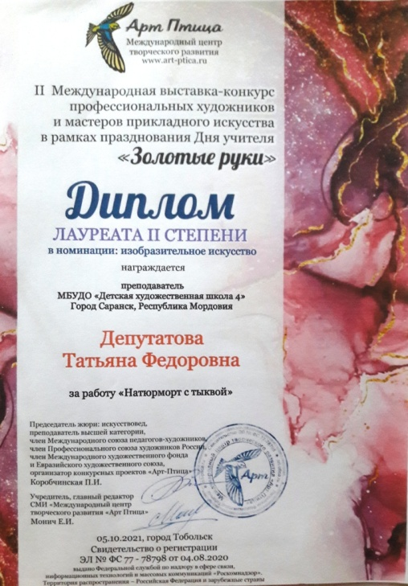
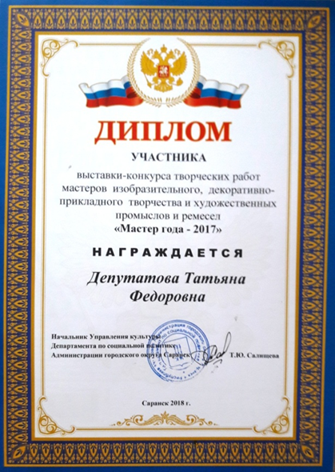
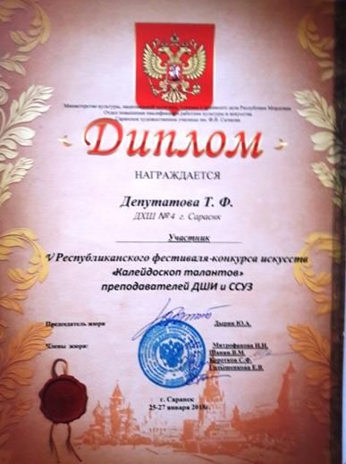
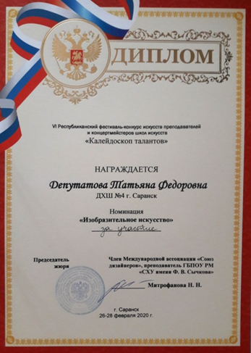

Slide 18
Поступление учащихся в ССУЗы, ВУЗы
№ | Ф.И. поступившего | Наименование учреждения
1. | Сенотова Юлия | ФГБОУ ВО «МГУ им. Н.П. Огарёва», направление «Дизайн», приказ от 03.08..2017
2. | Альмяшева Диана | ГБПОУ РМ «Саранское художественное училище им. ФВ. Сычкова», направление «Живопись», приказ от 07.08.2018
3. | Пьянзова Евгения | ГБПОУ РМ «Саранское художественное училище им. ФВ. Сычкова», направление «Дизайн», приказ от 08.08.2019
4. | Пьянзова Екатерина | ГБПОУ РМ «Саранское художественное училище им. ФВ. Сычкова», направление «Дизайн», приказ от 08.08.2019
5. | Костюнина Александра | ГБПОУ РМ «Саранское художественное училище им. ФВ. Сычкова», направление «Дизайн», приказ от 07.08.2019
6. | Каючкина Анна | ФГБОУ ВО «МГУ им. Н.П. Огарёва», направление «Дизайн», приказ от 26.08..2020
7. | Акимочкина Софья | ФГАОУВО «Московский политехнический университет», направление «Дизайн» от 20.09.2021

Slide 19
Признание высокого профессионализма, наличие грамот, благодарственных писем, полученных за работу преподавателя (за межаттестационный период). Международный уровень
№ | Форма поощрения
1. | Диплом за подготовку и участие юных художников в XIII Международном конкурсе «А.С. Пушкин глазами детей», 2017 год
2. | Благодарственное письмо V Международного конкурса детского творчества «Сказки мира», за подготовку учащихся и творческое сотрудничество, 2017 год
3. | Диплом за подготовку и участие юных художников в X IV Международном конкурсе «А.С. Пушкин глазами детей», 2018 год
4. | Диплом за подготовку и участие юных художников в XVМеждународном конкурсе «А.С. Пушкин глазами детей», 2019 год
5.. | Благодарственное письмо за профессиональную педагогическую работу по воспитанию будущих художников, активную выставочную деятельность и верность традициям конкурса детского художественного творчества, Международного конкурса «Рублёвская палитра», 2019 год
6. | Благодарственное письмо Международного конкурса профессионального художественного творчества «Мы гордимся тобой Россия!», за воспитание и индивидуальный подход к каждому ученику, 2019 год

Slide 20
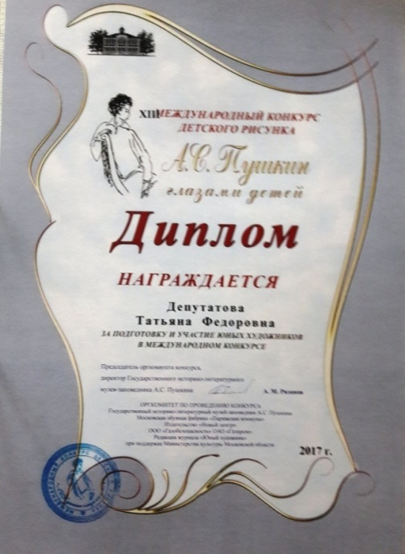
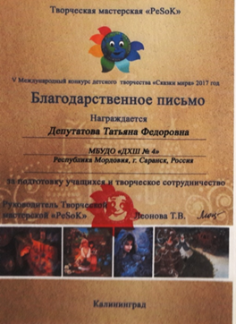
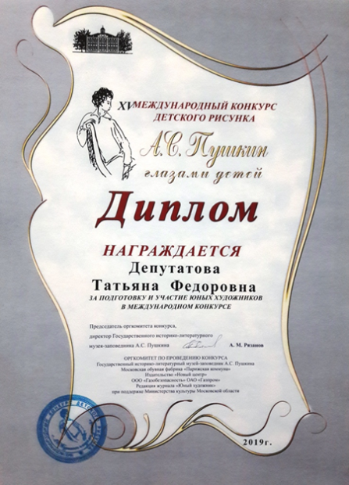

Slide 21
Признание высокого профессионализма, наличие грамот, благодарственных писем, полученных за работу преподавателя (за межаттестационный период). Всероссийский уровень.
№ | Форма поощрения
7. | Благодарственное письмо за большой вклад в развитие детского художественного образования и участия во Всероссийском конкурсе детского изобразительного искусства «Ликующий мир красок – 2017»
8. | Благодарность за подготовку участников Всероссийского конкурса творческих работ учащихся ДХШ и ДШИ «Город моей мечты», 2019 год
9. | Благодарность за вклад в приобщение подрастающего поколения к отечественной истории и культуре Межрегионального конкурса «Царевичи и царевны: жизнь наследников Династии Романовых», 2020 год
10. | Благодарственное письмо за подготовку участников Всероссийского творческого конкурса, посвященного дню А.С.Пушкина, 2020 год

Slide 23
Признание высокого профессионализма, наличие грамот, благодарственных писем, полученных за работу преподавателя (за межаттестационный период). Республиканский и городской уровни
№ | Форма поощрения
11. | Благодарственное письмо за участия в Республиканской виртуальной выставке – конкурсе «Буэнос диас, Степан Эрьзя!», 2017 год
12. | Благодарность за помощь в организации и проведении мастер- класса «Поздравительная открытка ко дню матери» в МБУК «Дом культуры «Луч», 2017 год
13. | Благодарность за сотрудничество и проведение мастер-класса во время Всероссийской акции «Ночь искусств», 2017 год
14. | Благодарность за организацию и проведение конкурса плакатов в ГБПОУ РМ «Саранский техникум энергетики и электронной техники им. А.И. Полежаева», 2018 год
15. | Благодарность за помощь в организации и проведении новогоднего мастер-класса в МБУК «Дом культуры «Луч», 2018
16. | Благодарность за участие в Открытой творческой олимпиаде по рисунку, живописи и композиции для учащихся ДХШ , ДШИ, общеобразовательных школ и студентов образовательных учреждений СПО, 2018 год
17. | Благодарность за участие в конкурсе детских рисунков «День птиц – 2019», 2019 год
18. | Благодарность за подготовку учащихся в проекте «Победа в наших сердцах!», 2019 год

Slide 25
Наличие наград (грамот, благодарственных писем), полученных за работу в области культуры и искусства
№ | Форма поощрения
1. | Почетная грамота Министра культуры и туризма РМ, за многолетний добросовестный труд и большой вклад в развитие культуры Республики Мордовия, 2016
2. | Почетная грамота Заместителя Главы Администрации г. о. Саранск – Директора Департамента по социальной политике, за многолетний добросовестный труд в деле эстетического воспитания подрастающего поколения. 2011 год
3. | Почетная грамота Начальника Управления культуры Администрации г. о. Саранск, за многолетний добросовестный труд и за вклад в развитие культуры городского округа Саранск, 2010 год
4 . | Грамота Заместителя начальника Управления культуры Администрации г.о. Саранск, за большой вклад в развитие муниципального учреждения дополнительного образования детей «Детская художественная школа №4», 2007 год
5. | Почетная грамота Главы Администрации г. о. Саранск за многолетний добросовестный труд в сфере культуры г.о. Саранск
6. | Благодарность Главы города Саранска, за многолетний добросовестный труд на благо города Саранска, 2003 год
7. | Благодарность Начальника Управления культуры Департамента по социальной политике Администрации г. Саранска, за большой вклад в художественное образование детей и подростков, 2003 год

